Slide 1


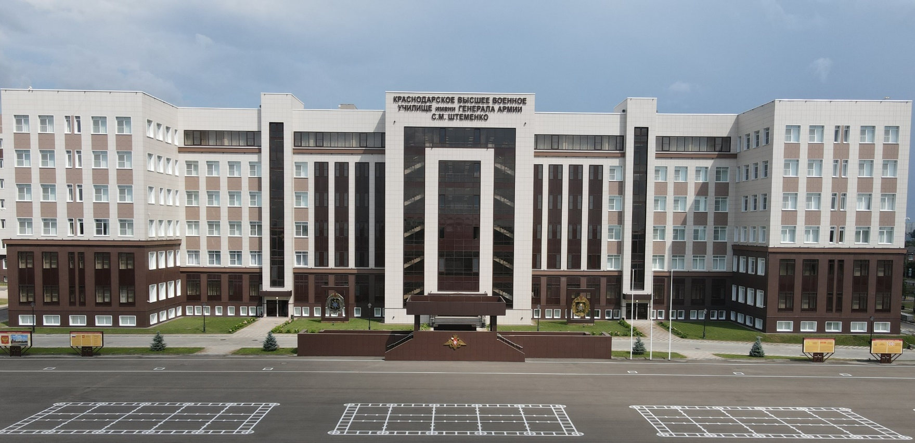
КРАСНОДАРСКОЕ ВЫСШЕЕ ВОЕННОЕ УЧИЛИЩЕ
Краснодарское высшее военное училище

Slide 2
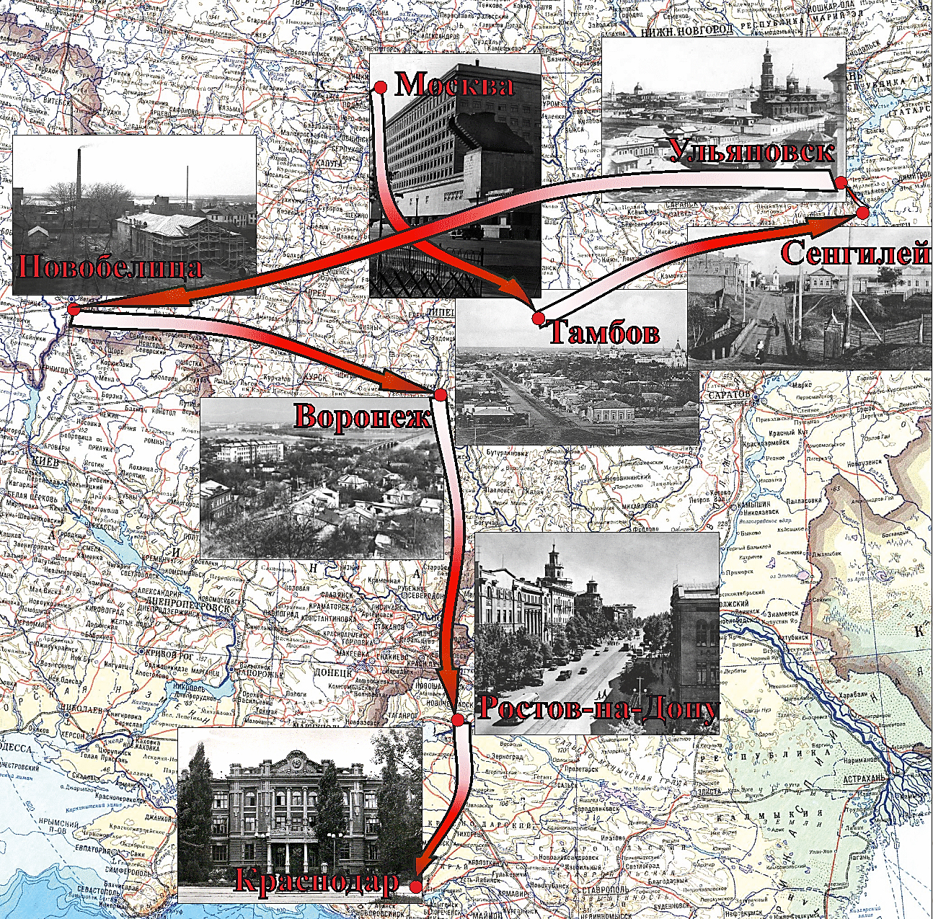
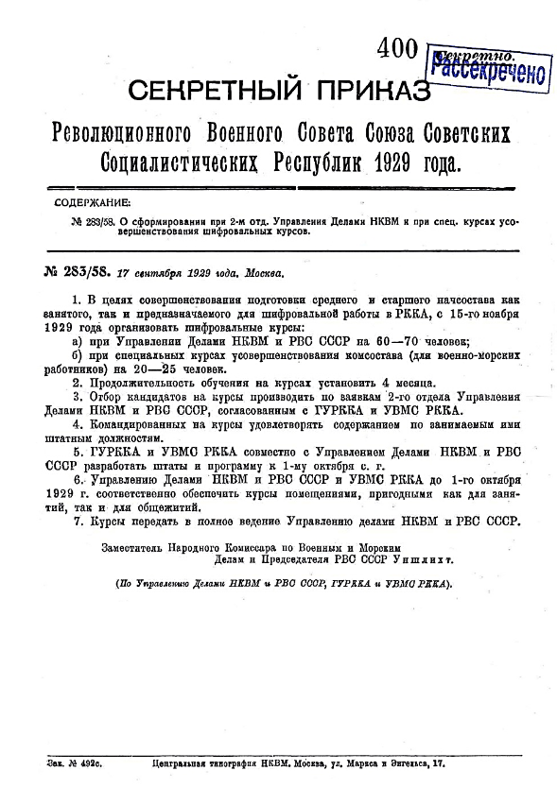

Историческая справка

Slide 3
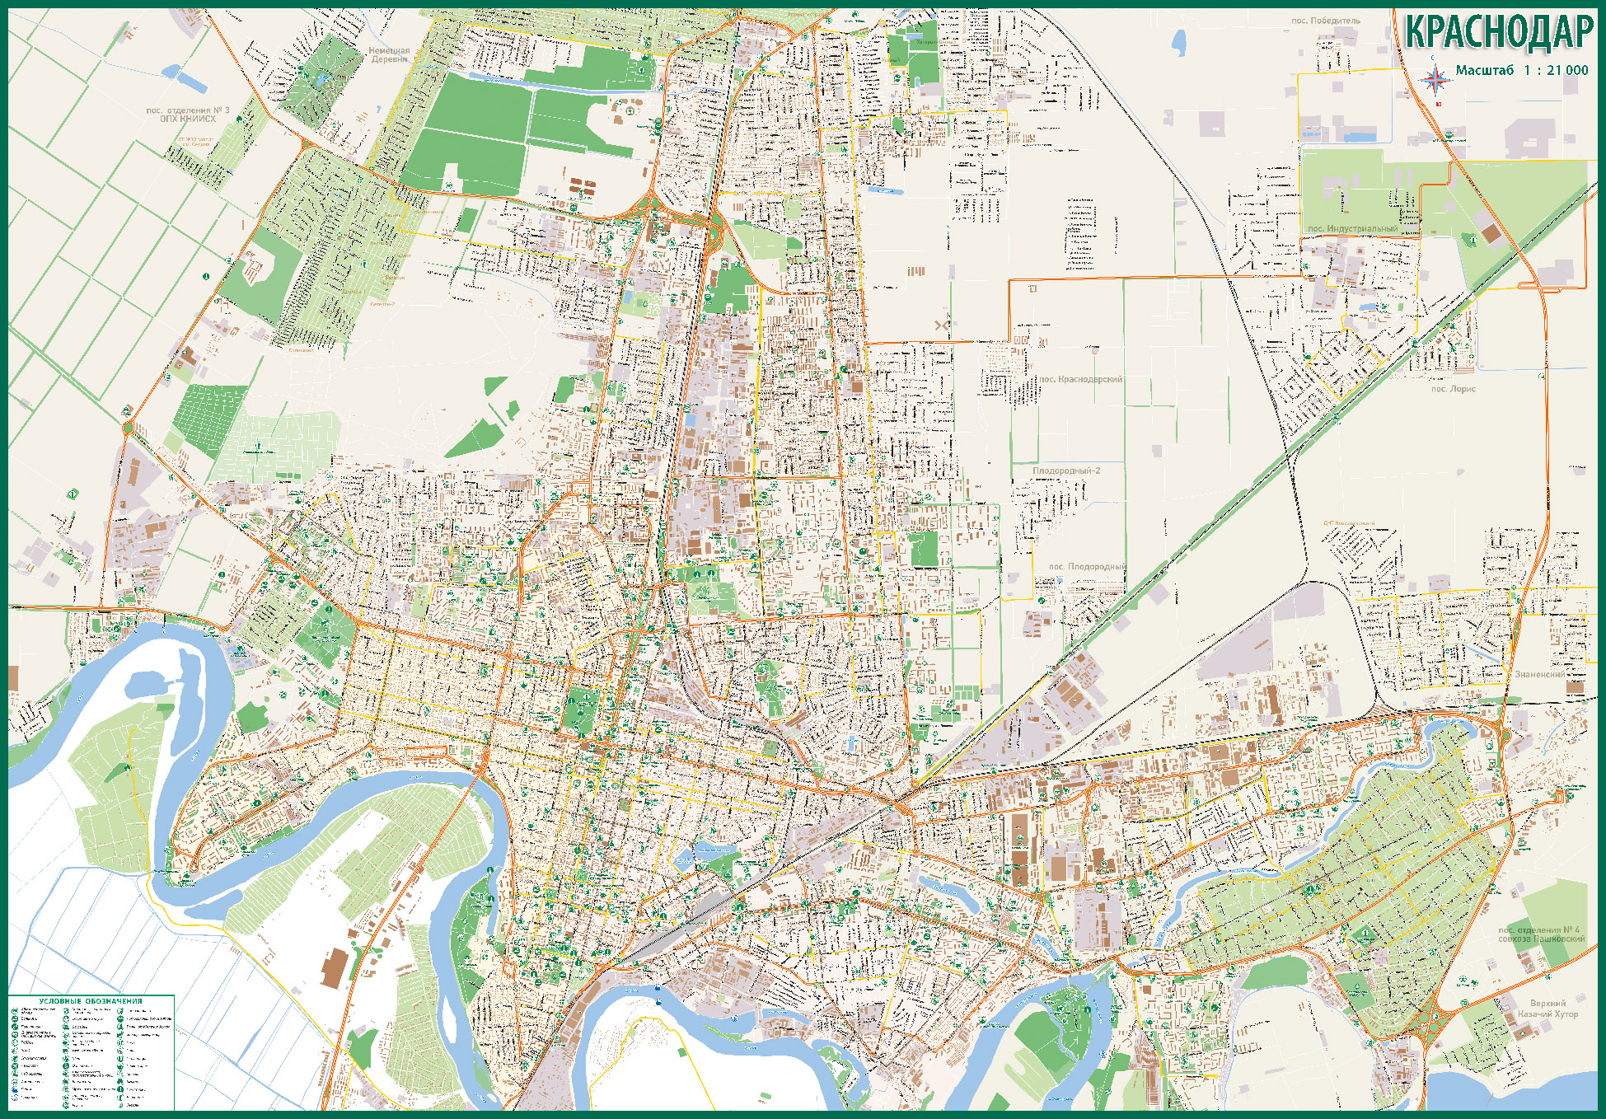
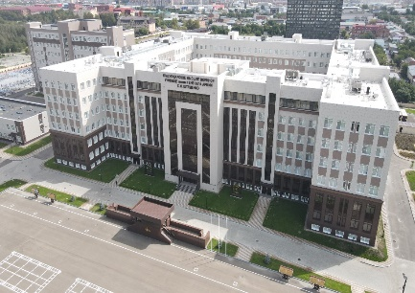

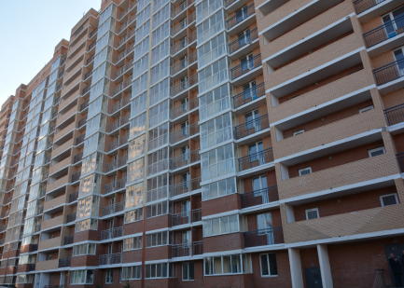
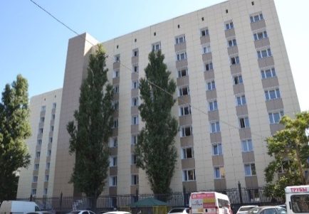
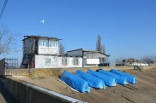
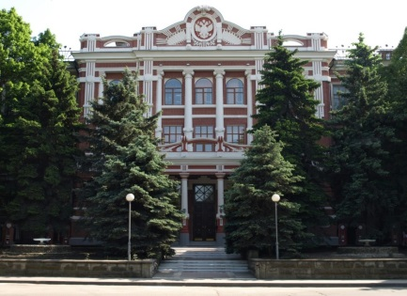
Расположение КВВУ
Новая территория
Общежитие
Общежитие
База военно-морской подготовки
Историческая территория

Slide 4

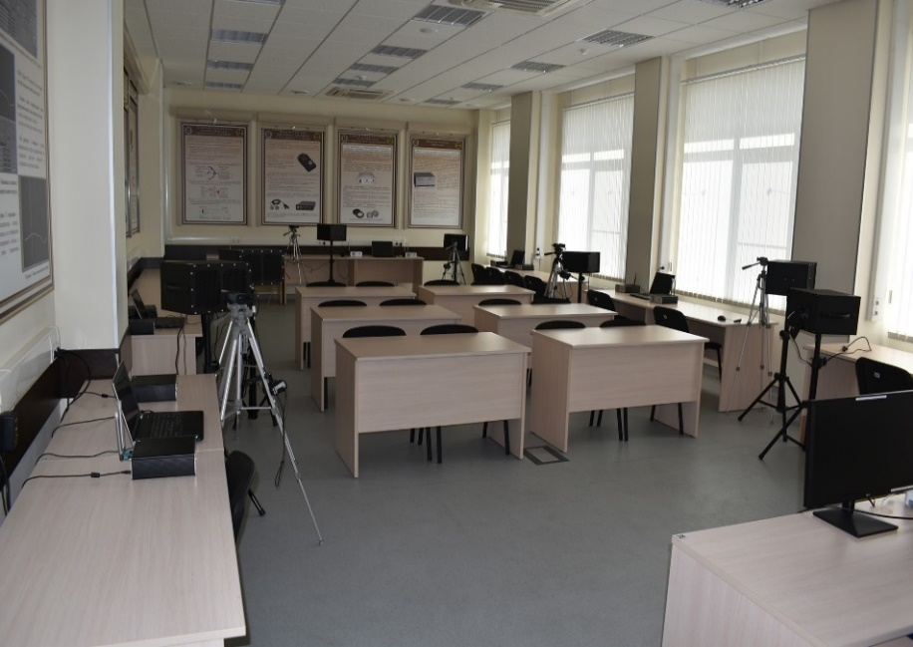
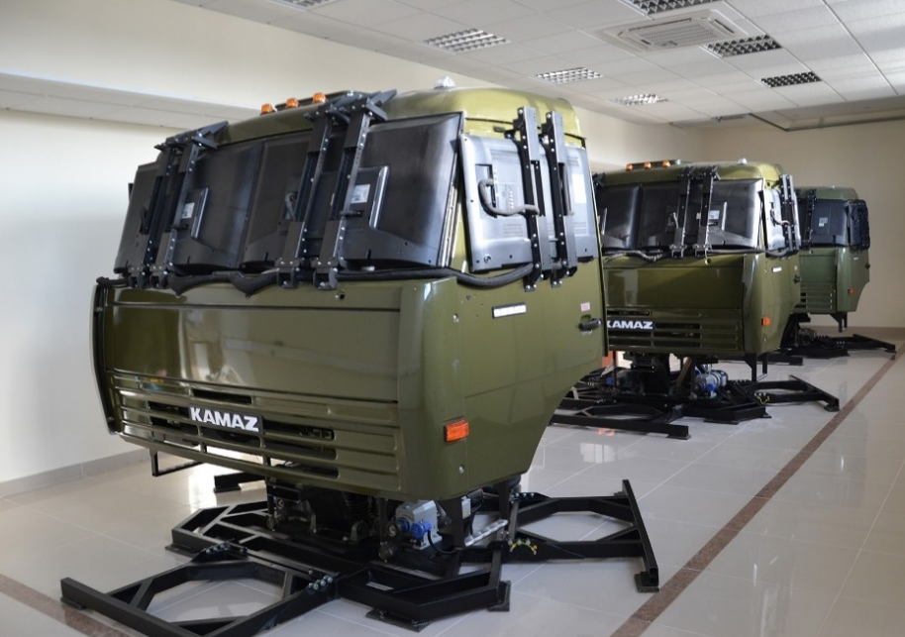
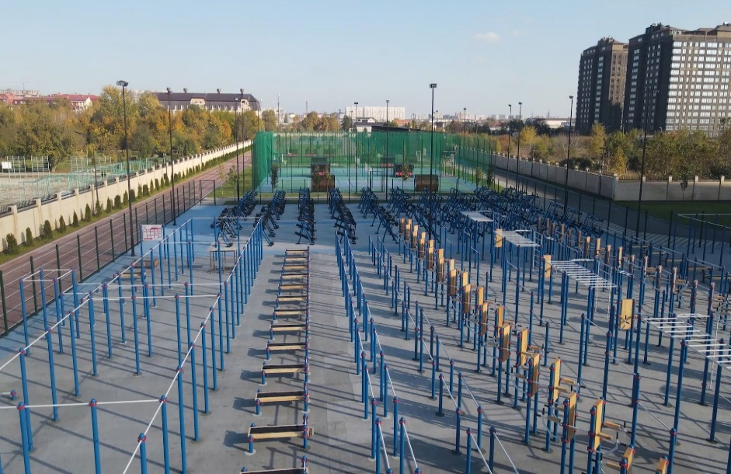
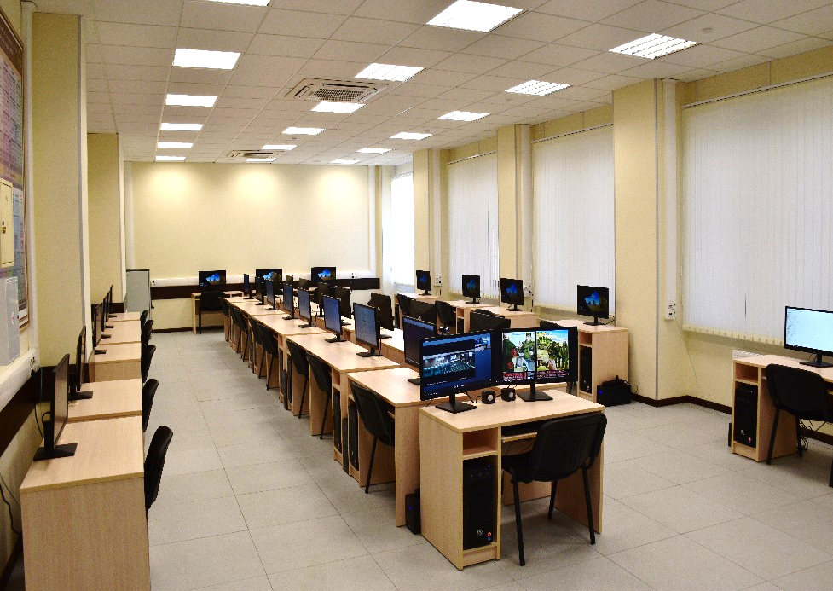
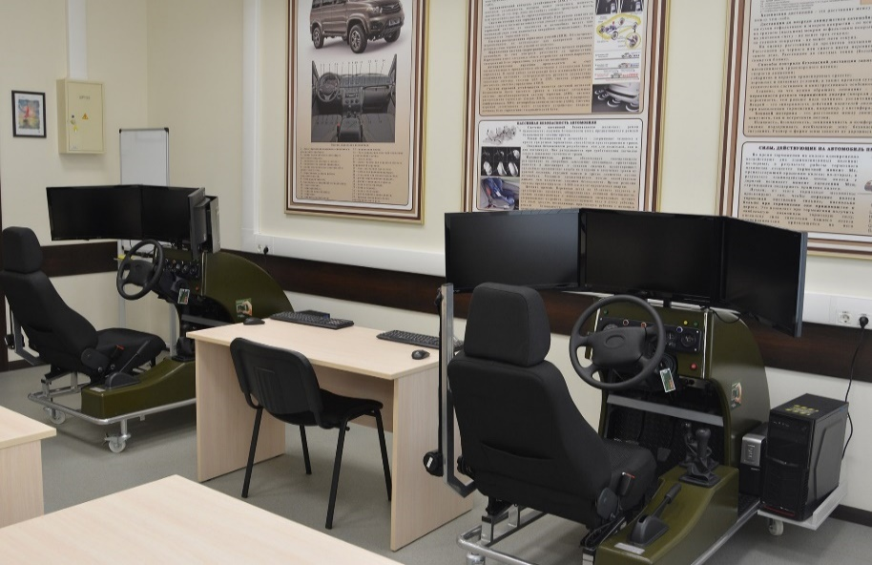
88 военный городок (ул. Дзержинского)

Slide 5
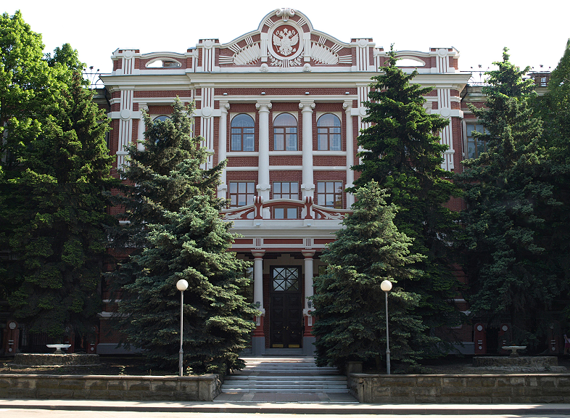
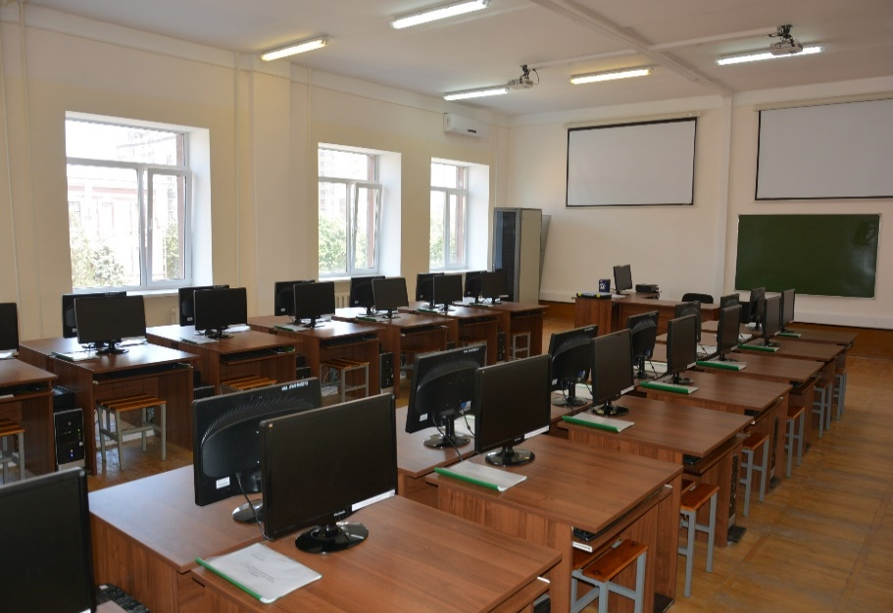
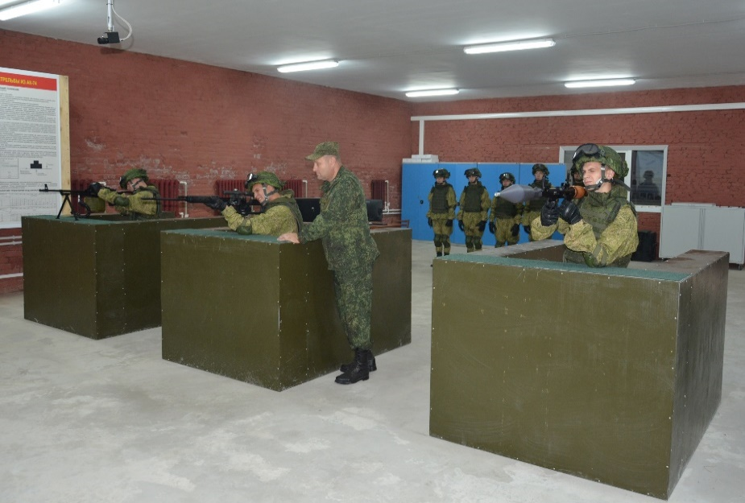
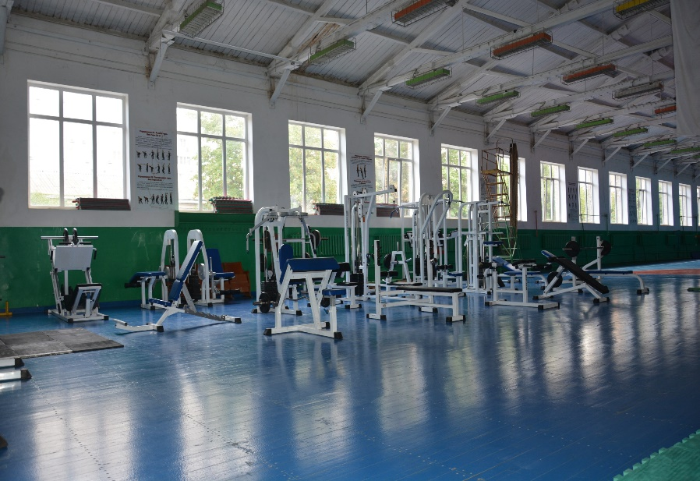
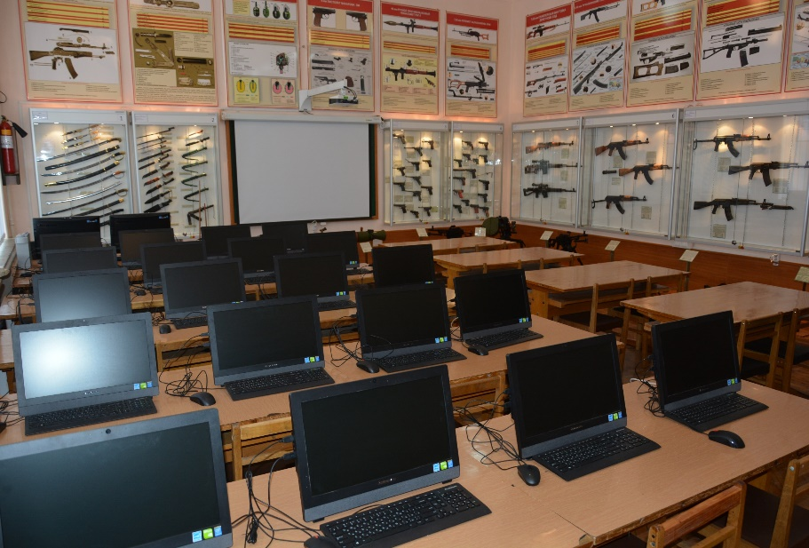
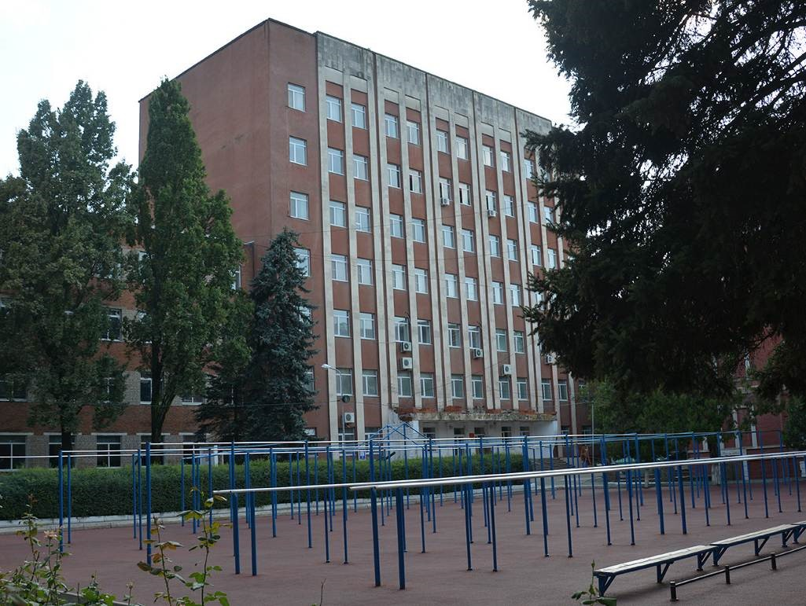
5 военный городок (ул. Красина)

Slide 6
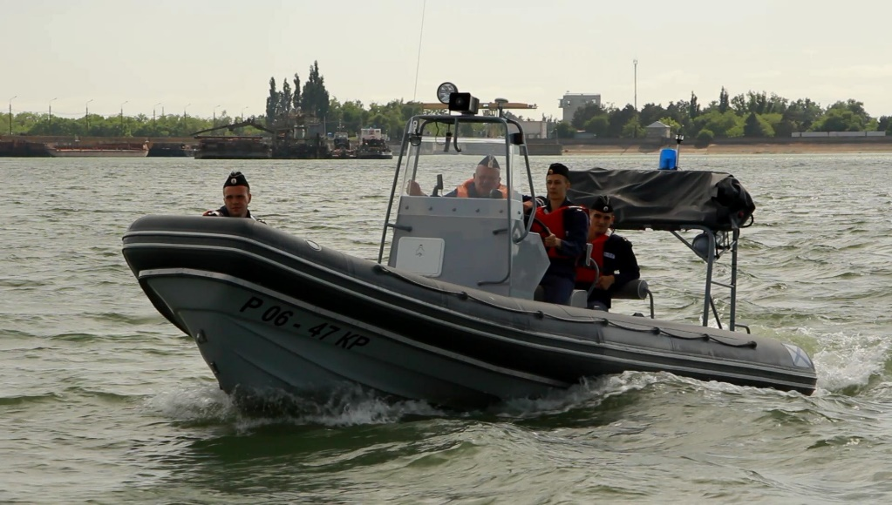
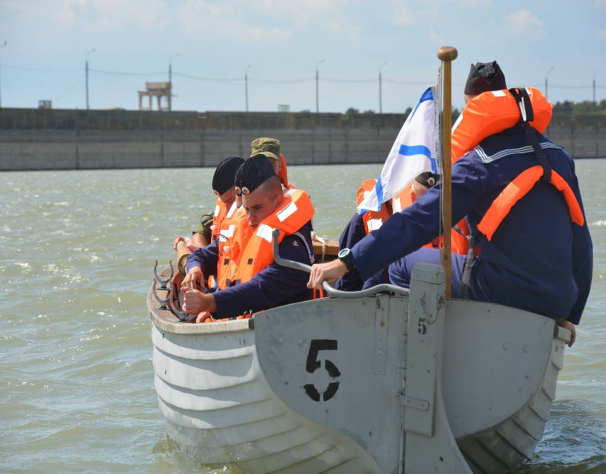
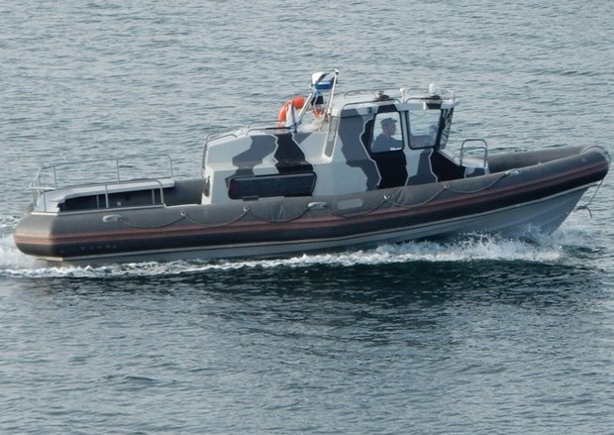
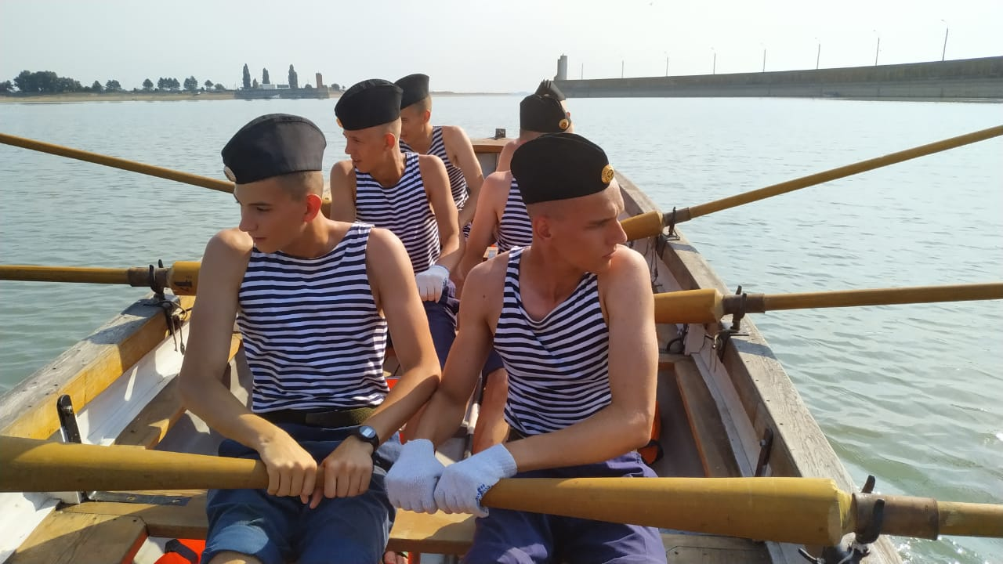
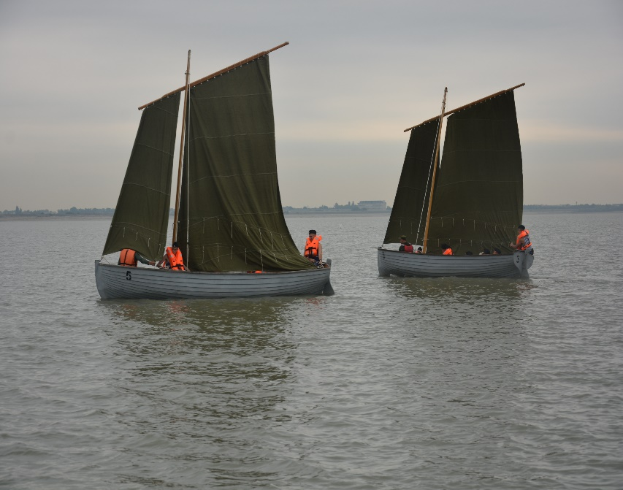
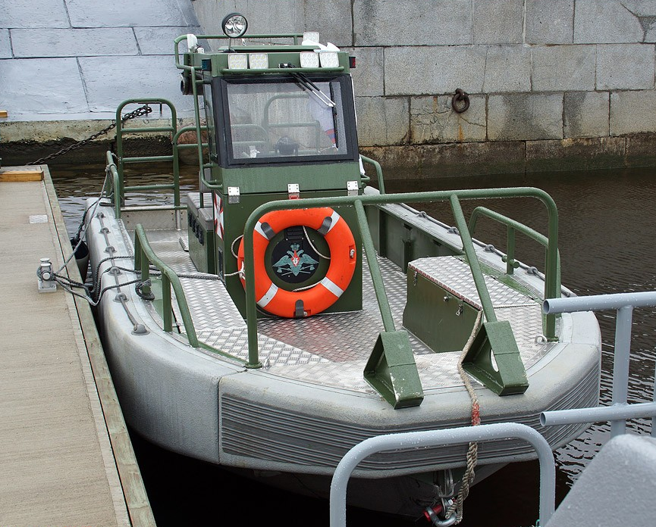
Учебная база военно-морской подготовки
(северный мол Краснодарского водохранилища)

Slide 7
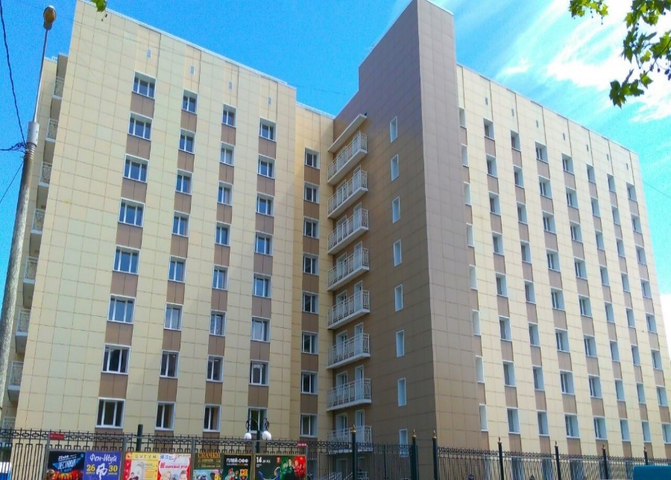
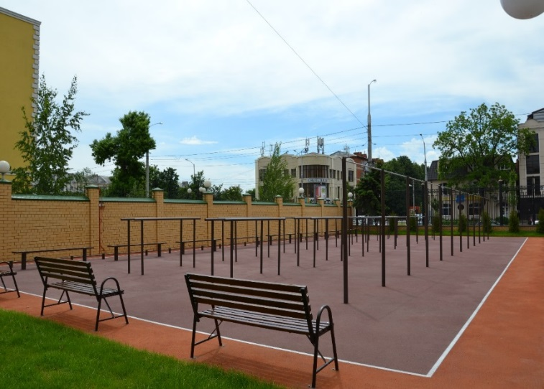
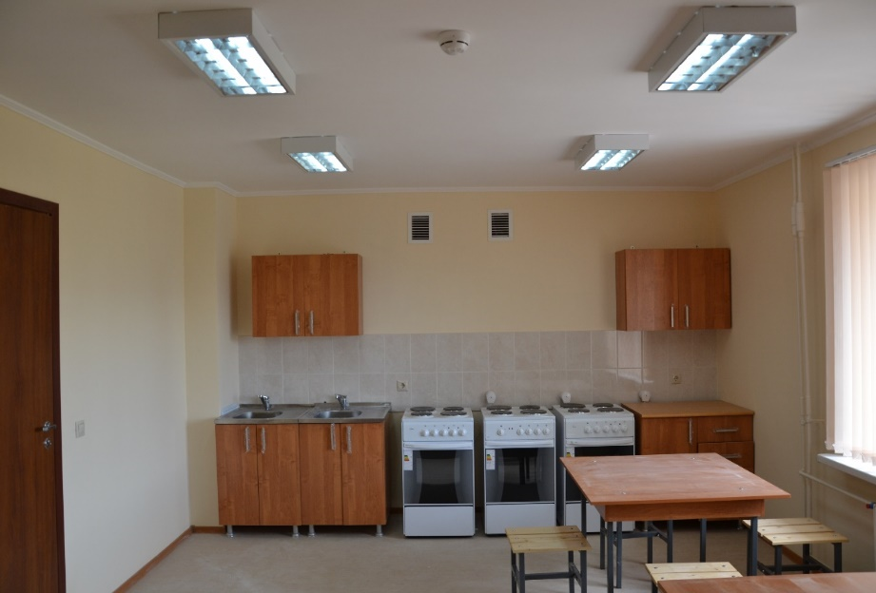
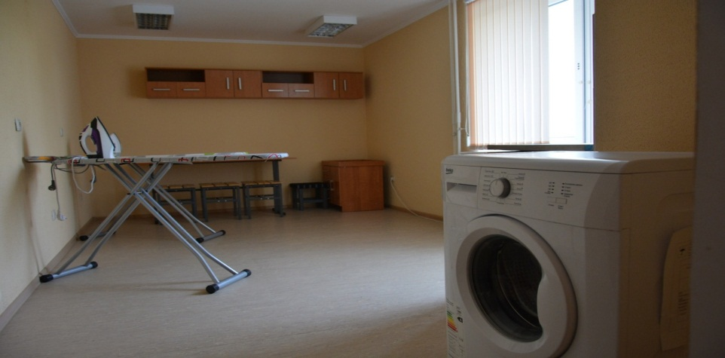
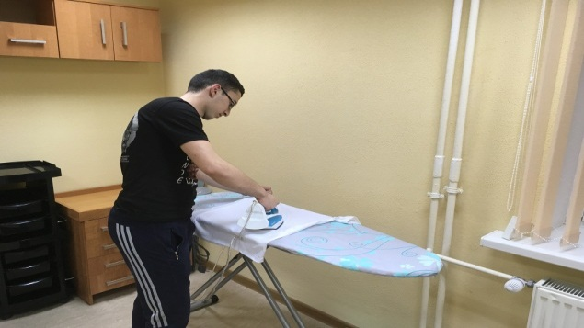
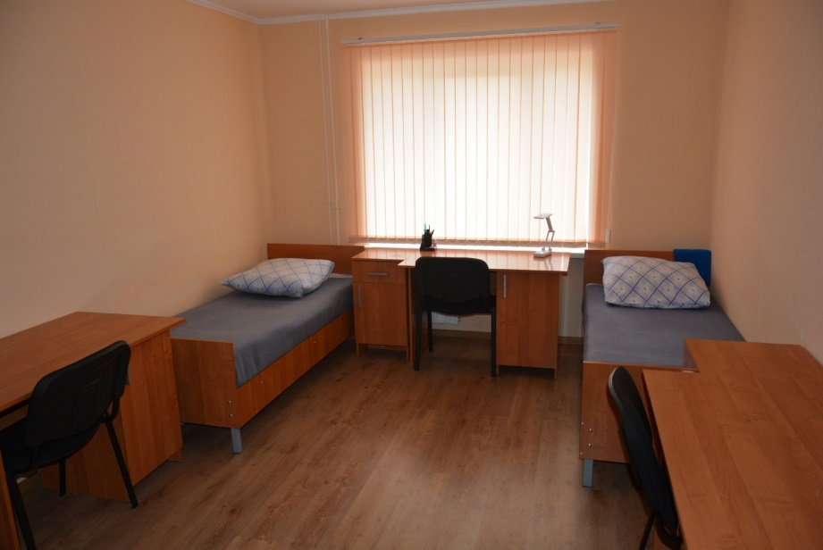
Курсантское общежитие (ул. Северная)

Slide 8
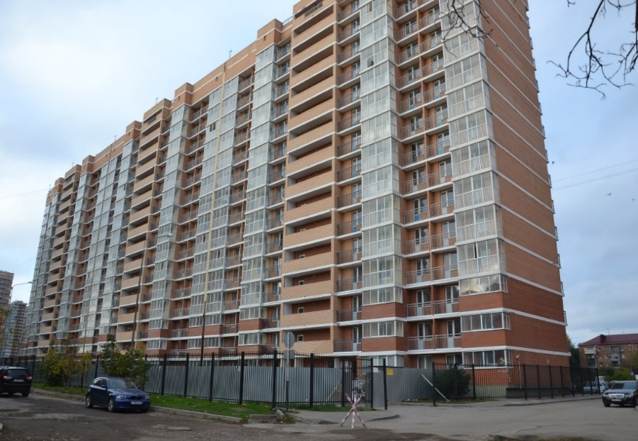
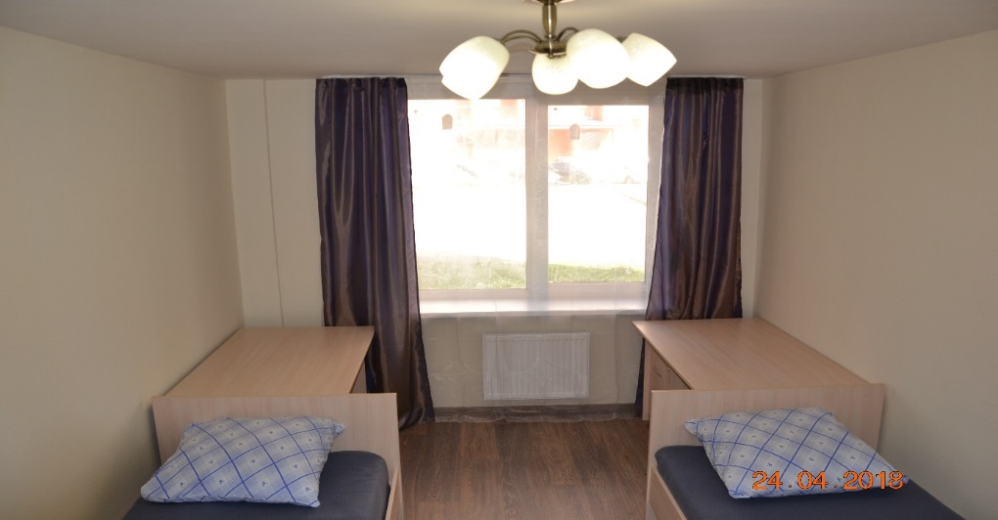
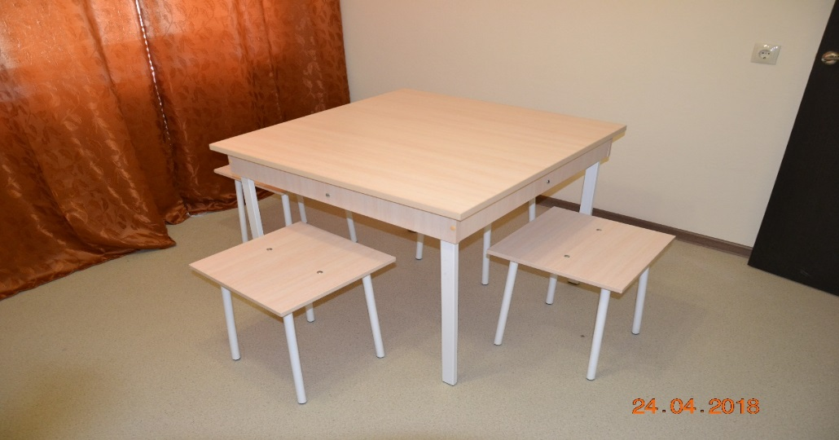
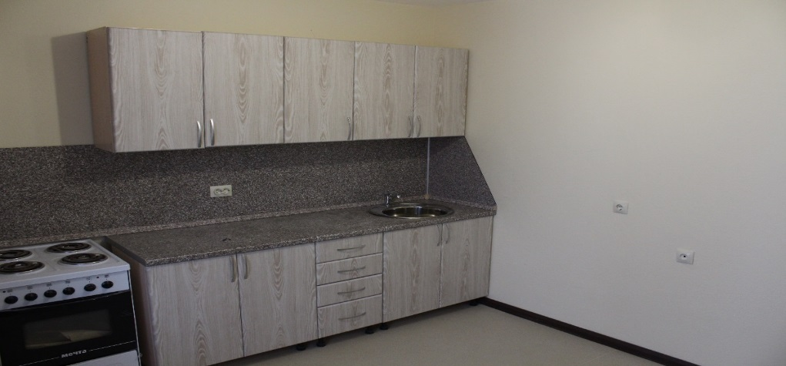
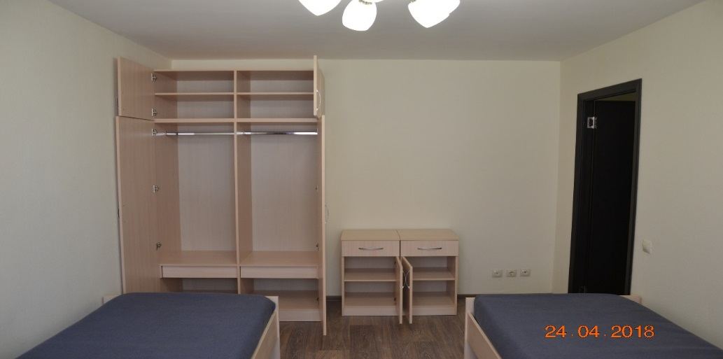
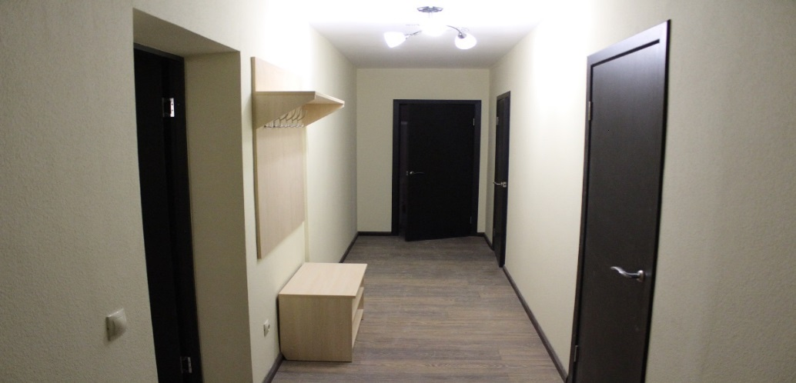
Курсантский жилой дом (ул. Циолковского)

Slide 9
Программы подготовки
ВЫСШЕЕ ОБРАЗОВАНИЕ
Код специальности | Наименование специальности | Квалификация | Срок подготовки
56.05.06 | Защита информации на объектах информатизации военного назначения | Специалист по защите информации | 5 лет
СРЕДНЕЕ ПРОФЕССИОНАЛЬНОЕ ОБРАЗОВАНИЕ
Код специальности | Наименование специальности | Квалификация | Срок подготовки
09.02.07 | Информационные системы и программирование | Специалист по информационным системам | 2 года 10 мес.
10.02.05 | Обеспечение информационной безопасности автоматизированных систем | Техник по защите информации | 2 года 10 мес.

Slide 10
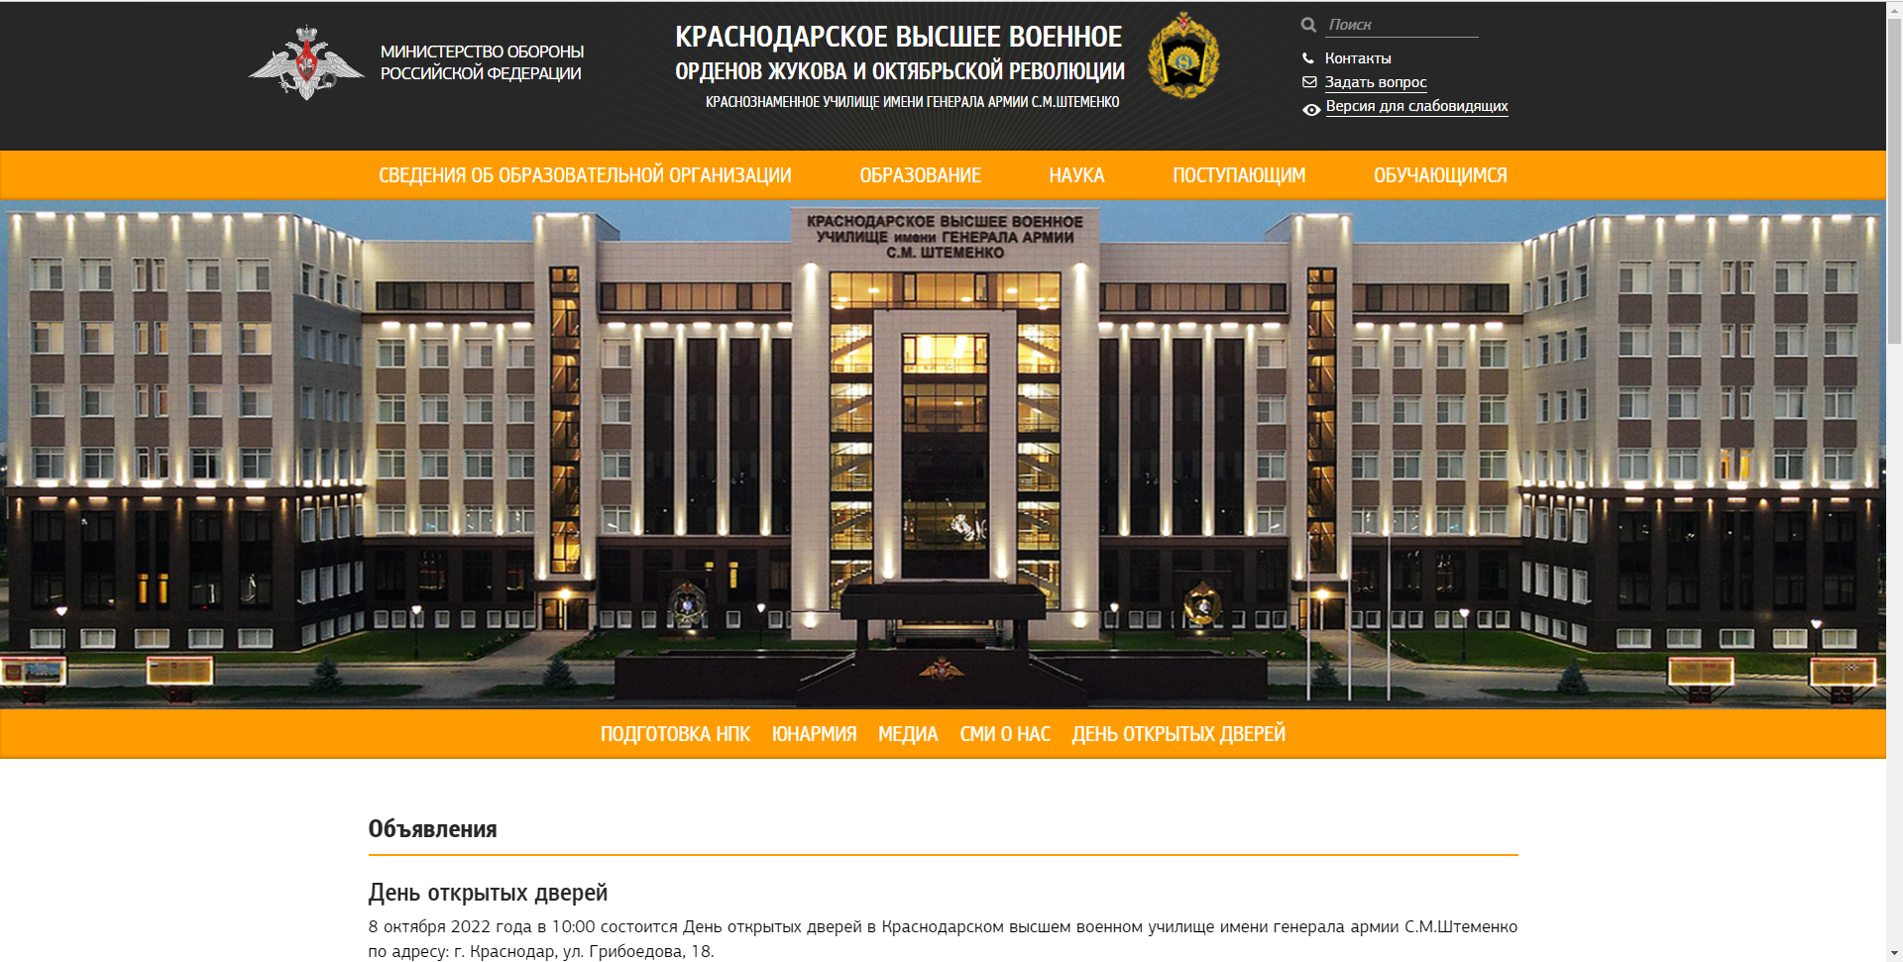
Правила поступления
Официальная информация
по порядку приема
в училище размещена на официальном сайте www.kvvu.mil.ru
Информация, размещенная на других сайтах может не соответствовать действительности

Slide 11
Общие требования к поступающим
Высшее образование | Среднее профессиональное образование
граждане Российской Федерации
граждане мужского пола (женского пола не принимаются)
имеющие документы государственного образца:
о среднем общем образовании или о среднем профессиональном образовании | о среднем общем образовании или о среднем профессиональном образовании по программам подготовки квалифицированных рабочих (служащих)
не проходившие военную службу – в возрасте от 16 до 22 лет | до достижения ими возраста 30 лет
прошедшие или, проходящие военную службу по призыву – до достижения возраста 24 лет
военнослужащие, проходящие военную службу по контракту – до достижения возраста 27 лет (ветераны боевых действий – до достижения возраста 30 лет)
Примечания: 1. Граждане, имеющие высшее образование не рассматриваются 2. Возраст определяется по состоянию на 1 августа года приема в вуз, т.е. 1 августа года поступления абитуриенту должно быть менее 22, 24, 27 или 30 лет соответственно указанной выше категории

Slide 12

Перечень необходимых документов
заявление (рапорт)кандидата;
ксерокопии свидетельства о рождении и паспорта;
автобиография;
характеристика;
ксерокопия документа государственного образца об уровне образования;
карта медицинского освидетельствования;
карта профессионального отбора;
справка о допуске к сведениям, составляющим государственную тайну;
три фотографии размером 4,5x6 см (цветные, матовые);
копии документов, дающих право на поступление на льготных основаниях;
копии документов, подтверждающие индивидуальные достижения
 | Граждане, прошедшие и не проходившие военную службу | Военнослужащие
Сроки подачи заявления (рапорта) | до 1 апреля | до 1 марта
Сроки направления документов | до 20 мая | до 15 мая

Slide 13
Этапы профессионального отбора
Профессиональный отбор кандидатов проводится в период
с 1 по 30 июля и включает:
По программе высшего образования | По программе среднего профессионального образования
Определение годности кандидатов к поступлению по состоянию здоровья
Определение категории профессиональной пригодности кандидатов
Оценка уровня общеобразовательной подготовленности кандидатов
Оценка уровня физической подготовленности кандидатов
Оценка уровня профессиональной подготовленности кандидатов по результатам дополнительного вступительного испытания (для поступающих по специальности 56.05.06)

Slide 14

Определение годности кандидатов к поступлению
по состоянию здоровья
В училище кандидаты проходят
окончательное медицинское освидетельствование
Постановление правительства Российской Федерации
«4» июля 2013 г. № 565
г. Москва
«Об утверждении Положения
о военно-врачебной экспертизе»
П Р И К А З
МИНИСТРА ОБОРОНЫ РОССИЙСКОЙ ФЕДЕРАЦИИ
«20» октября 2014 г. № 770
г. Москва
«О мерах по реализации в Вооруженных Силах Российской Федерации правовых актов по вопросам проведения военно-врачебной экспертизы»
Прохождение предварительного медицинского свидетельствования возлагается на военные комиссариаты (воинские части)

Slide 15
Определение категории профессиональной пригодности
Осуществляется с использованием методов:
социально-психологического изучения;
психологического обследования.
П Р И К А З
МИНИСТРА ОБОРОНЫ РОССИЙСКОЙ ФЕДЕРАЦИИ
«31» октября 2019 г. № 640
г. Москва
«Об утверждении Инструкции
об организации и проведении профессионального
психологического отбора
в Вооруженных Силах
Российской Федерации»
Выносимые заключения о профессиональной пригодности (категории профессиональной пригодности):
«рекомендуется в первую очередь» - I категория;
«рекомендуется во вторую очередь» - II категория;
«рекомендуется условно» - III категория;
«не рекомендуется» - IV категория
В целях выявления факторов риска в отношении кандидатов с их письменного согласия может проводиться опрос с использованием полиграфа

Slide 16
Оценка уровня общеобразовательной подготовленности
По программам ВЫСШЕГО ОБРАЗОВАНИЯ
Проводится:
по результатам ЕГЭ, полученным в период 2021-2025 гг.;
по результатам вступительных испытаний, проводимых училище самостоятельно (для отдельных категорий поступающих)
По программе СРЕДНЕГО ПРОФЕССИОНАЛЬНОГО ОБРАЗОВАНИЯ
Проводится по результатам освоения поступающими образовательной программы (величина среднего балла по документу об образовании):
среднего общего образования;
среднего профессионального образования по программам подготовки квалифицированных рабочих (служащих)

Slide 17
Минимальные баллы ЕГЭ
Минимальные баллы ЕГЭ (вступительных испытаний, проводимых училищем самостоятельно), подтверждающие успешное прохождение вступительных испытаний:
Код специальности | Наименование специальности | Русский язык | Математика профильного уровня | Физика / Информатика *
56.05.06 | Защита информации на объектах информатизации военного назначения | 45 | 39 | 39 / 40
* Поступающие выбирают одно из вступительных испытаний на выбор:
или Физику;
или Информатику

Slide 18
Оценка уровня физической подготовленности
Выполняются следующие физические упражнения:
упражнения на силу
упражнения на быстроту
упражнения на выносливость
Возраст | «Сила» | «Быстрота» | «Выносливость» | Требования к уровню физической подготовки (минимум баллов)
 |  |  |  | в одном упражнении | в трех упражнениях
до 25 лет | подтягивание на перекладине подъем переворотом на перекладине подъем силой на перекладине рывок гири | бег на 60 м бег на 100 м челночный бег 10х10 м | бег на 1 км бег на 3 км | 30 | 120
25 – 29 лет | подтягивание на перекладине подъем переворотом на перекладине подъем силой на перекладине сгибание и разгибание рук в упоре лежа рывок гири толчок двух гирь жим штанги лежа |  | бег на 400 м бег на 1 км бег на 3 км | 28 | 110

Slide 19
Оценка уровня профессиональной подготовленности
Проводится с поступающими по специальности:
56.05.06 Защита информации на объектах информатизации военного назначения
Форма проведения вступительного испытания - собеседование
Экзаменационный билет содержит две темы для собеседования
Темы собеседований размещены на сайте училища в разделе «Поступающим» (в программе дополнительного вступительного испытания)
Ответ на каждую из тем оценивается по 50-ти бальной шкале.
Итоговая оценка – сумма баллов по каждой из тем
Кандидат считается не прошедшим дополнительное вступительное испытание если:
в сумме по двум темам набрал менее 60 баллов;
по любой из теме набрал менее 21 балла

Slide 20
Учет индивидуальных достижений кандидатов
Учитываются следующие индивидуальные достижения (при поступлении
по программам высшего образования):
чемпионы и призеры Олимпийских игр, чемпионы мира, чемпионы Европы;
наличие аттестата о среднем общем образовании с отличием и (или) медали «За особые успехи в учении» I или II степеней;
наличие диплома о среднем профессиональном образовании с отличием;
наличие аттестата о среднем общем образовании, выданного общеобразовательными организациями со специальными наименованиями;
результаты участия в олимпиадах (победители и призеры);
наличие спортивных разрядов и званий;
наличие государственных наград и ведомственных знаков отличия Министерства обороны Российской Федерации;
наличие удостоверения ветерана боевых действий;
наличие документа участника сообщества «Братство Авангарда»;
наличие личной книжки юнармейца;
наличие золотого знака отличия «Готов к труду и обороне»;
участие в волонтерской деятельности

Slide 21
Поступление в рамках отдельной квоты
Право на поступление в рамках отдельной квоты имеют:
Герои Российской Федерации, лица, награжденные тремя орденами Мужества;
участники СВО и их дети;
дети ветеранов боевых действий, выполнявших задачи
за пределами РФ;
дети медицинских работников, умерших в результате инфицирования новой коронавирусной инфекцией (COVID-19)

Slide 22
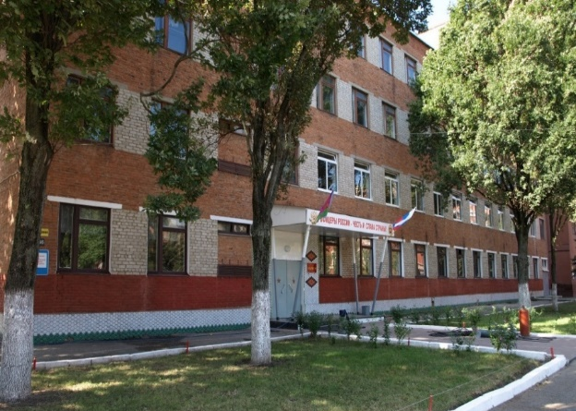

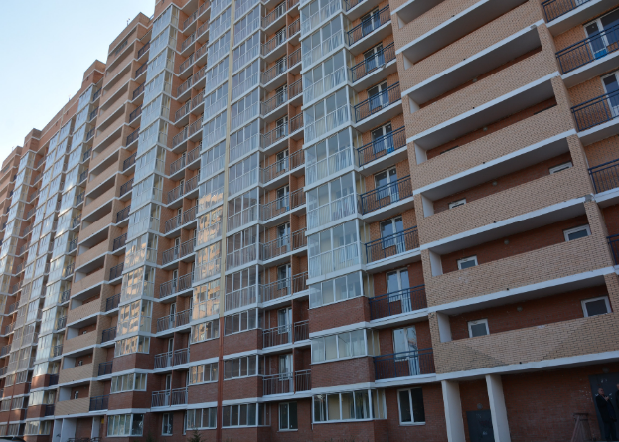
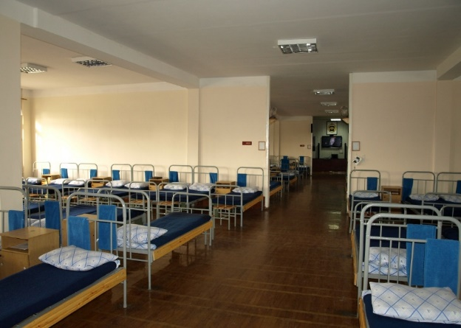
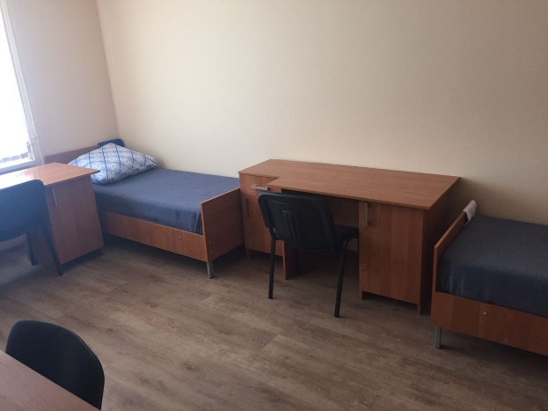
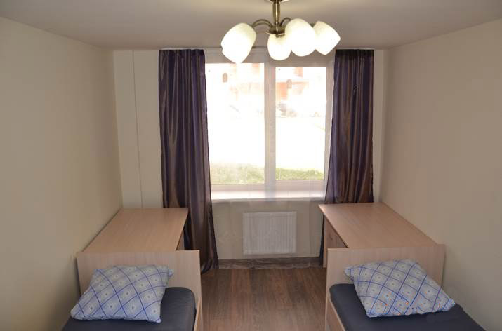
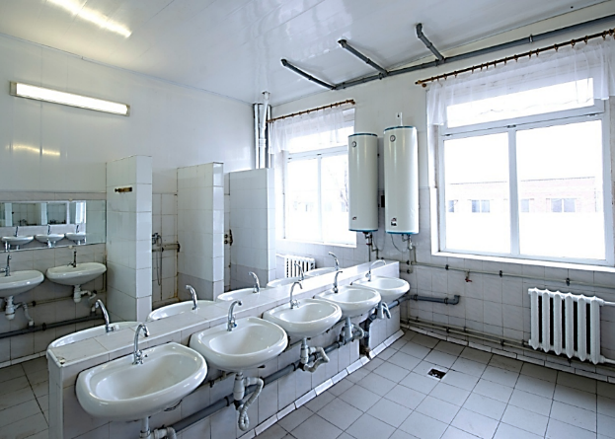
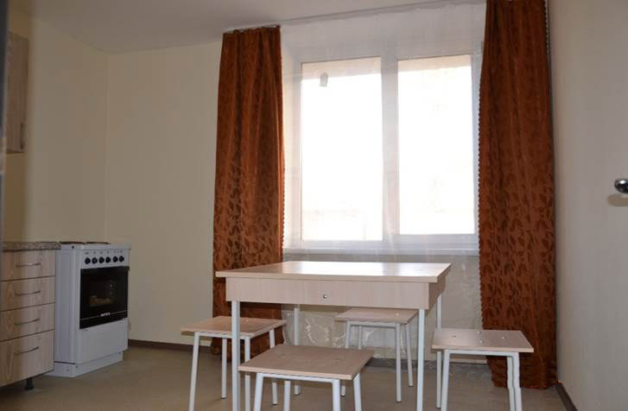

Условия проживания курсантов
1 курс – общежитие
казарменного типа
2-5 курс – общежитие
комнатного типа
Завершение реконструкции жилого дома

Slide 23
Денежное довольствие курсантов
Курсанты 1 курса (военнослужащие по призыву) – 2 563 рубля
Курсанты 2-5 курса (после заключения контракта) – от 15 900 рублей,
которое складывается из:
Оклада по воинскому званию – 6 659 рублей
Оклада по воинской должности – 9 323 рубля
Ежемесячной надбавки за выслугу лет – 1 598 рублей
Ежемесячной надбавки за квалификационный уровень физической подготовленности – 6 526 рублей
Премии за добросовестное и эффективное исполнение должностных обязанностей (в зависимости от успеваемости) – 3 995 рублей
Наиболее одаренным курсантам выплачиваются государственные (именные) стипендии Президента РФ, Правительства РФ, Министра обороны РФ

Slide 24
Олимпиады и спортивная жизнь курсантов
Участие во всероссийских
и международных олимпиадах:
Математика;
Информатика;
Программирование;
Физика;
Иностранные языки;
Военно-профессиональная подготовка.
Участие в ежегодных чемпионатах и спартакиадах:
Волейбол;
Мини-футбол;
Плавание;
Рукопашный бой;
Самбо;
Гиревой спорт;
Спортивное ориентирование;
Офицерское троеборье;
Военное пятиборье;
Курсантский бросок;
Стрельба из штатного оружия.

Slide 25
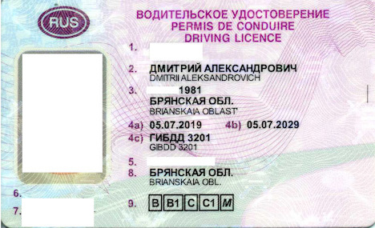
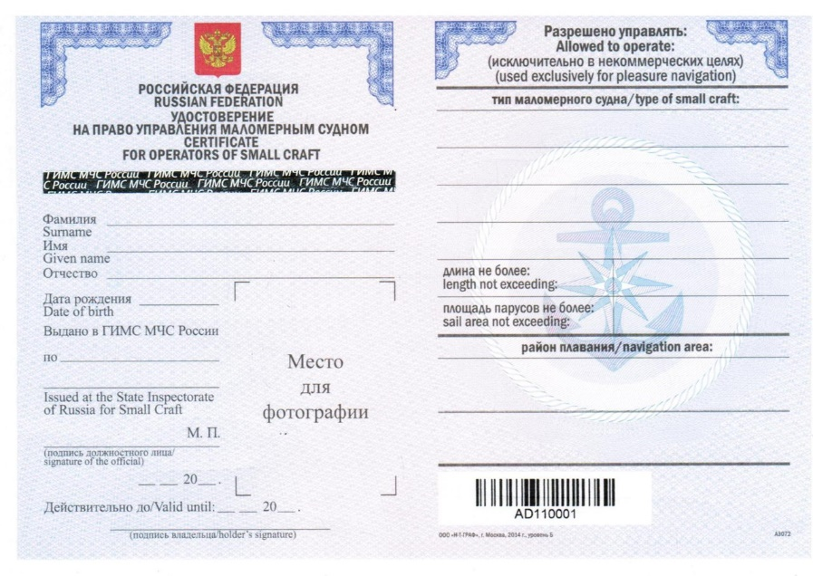
Получение удостоверений на право управления
транспортными средствами и маломерными судами
Получение ВУ в ГИБДД (курсанты общевойскового отделения):
Категория «С, С1» – в 4 семестре
Категория «В, В1» – в 5 семестре
Во избежание гибели и травматизма, с учетом недостаточного опыта управления ТС, водительские удостоверения сдаются курсантами на хранение в училище
Получение удостоверения
на право управления маломерным судном (курсанты военно-морского отделения)
в ГИМС – в 4 семестре

Slide 26
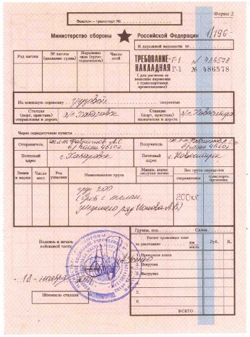

Каникулярный отпуск курсантов
Летний каникулярный отпуск продолжительностью 30 суток
Зимний каникулярный отпуск продолжительностью 15 суток
Дополнительные дни к отпуску курсантам, показывающим знания на «отлично»
Курсантам 1 курса (проходящим военную службу по призыву)
для льготного проезда выдаются воинские перевозочные документы

Slide 27
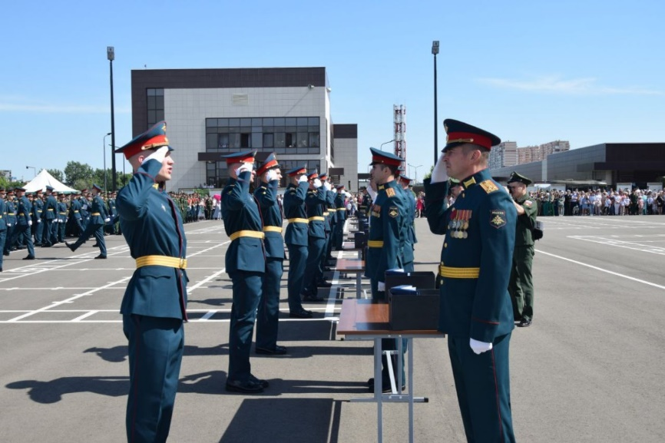
Государственная итоговая аттестация и выпуск из вуза
Восьмое управление Генерального штаба Вооруженных Сил Российской Федерации
88 Главный центр Министерства обороны Российской Федерации
Научно-технический комитет (Службы защиты государственной тайны Вооруженных Сил Российской Федерации)
Служба защиты государственной тайны штабов военных округов, видов и родов войск Вооруженных Сил Российской Федерации)
Национальный центр управления обороной Российской Федерации
Основные составляющие рейтинга курсанта:
успеваемость;
военно-научная работа;
достижения в олимпиадах и спорте;
личная дисциплинированность.
«рейтинговое» распределение

Slide 28
Прохождение военной службы выпускников
Краснодарского высшего военного училища
18
19
20
21
22
23
24
25
26
27
28
29
30
31
32
33
34
35
36
37
38
39
40
41
42
43
44
45
46
47
48
49
50
51
52
53
54
55
56
57
58
59
60
Возраст
курсант,
оператор НР,
студент
СРЕДНЯЯ ВОЕННО-СПЕЦИАЛЬНАЯ ПОДГОТОВКА
(КВВУ, вузы МО РФ по родственным специальностям СЗГТ)
ПОЛНАЯ ВОЕННО-СПЕЦИАЛЬНАЯ ПОДГОТОВКА
(КВВУ, вузы МО РФ по родственным специальностям СЗГТ)
СПЕЦИАЛИТЕТ, БАКАЛАВРИАТ
по родственным специальностям СЗГТ
(Научные роты МО РФ, УЦ (специалистов СЗГТ) КВВУ,
военные учебные центры и вузы РФ)
2 года, 10 м.
5 лет
5 лет
прапорщик,
мл. лейтенант
Военная служба (высшее образование заочно)
техник, начальник поста СПС, начальник аппаратной
воинской части, соединения, организации, ОВУ
лейтенант
5 лет
Военная служба
офицер, ст. офицер
полк, бригада, дивизия, вуз, НИИ, АК, ВМБ, центр 88 ГЦ
3-4 года
ст. лейтенант
Военная служба
нач. отделения, начальник службы ЗГТ полка, бригады
ПОДГОТОВКА НАУЧНО-ПЕДАГОГИЧЕСКИХ
(НАУЧНЫХ) КАДРОВ
(Адъюнктура или соискательство)
капитан
3-5 лет
3-5 лет
Научная и образовательная деятельность
КВВУ (вузы МО РФ) НИЦ, НТК, 8 УГШ ВС РФ
3 года
майор
ВЫСШАЯ ВОЕННАЯ ОПЕРАТИВНО-ТАКТИЧЕСКАЯ ПОДГОТОВКА
(Магистратура)
Военная служба
офицер, начальник отделения, начальник службы ЗГТ
дивизия, армия, флотилия, РСО 88 ГЦ
2 года
3-4 года
Военная служба
начальник службы ЗГТ
дивизия, армия, флотилия, РСО 88 ГЦ
далее –
зам. НС ЗГТ ОСК ВО, СФ, нач. центра 88 ГЦ, нач. гр. 8УГШ
подполковник
3-5 лет
Военная служба
начальник службы ЗГТ
дивизия, армия, флотилия, РСО 88 ГЦ
ВЫСШАЯ ВОЕННО ОПЕРАТИВНО-
ТАКТИЧЕСКАЯ ПОДГОТОВКА
(Магистратура)
3-4 года
2 года
Научная и образовательная деятельность
КВВУ (вузы МО РФ) НИЦ, НТК
ПОДГОТОВКА НАУЧНО-ПЕДАГОГИЧЕСКИХ (НАУЧНЫХ) КАДРОВ
(Адъюнктура или соискательство)
Научная и образовательная деятельность
КВВУ (вузы МО РФ) НИЦ, НТК
2-3 года
3 года
3-4 года
3-4 года
полковник
3-4 года
Научная и образовательная деятельность
КВВУ (вузы МО РФ) НИЦ, НТК
Военная служба
зам.нач.СЗГТ ОСК ВО, СФ, нач.центра 88 ГЦ, НТК, 8 УГШ
Военная служба
начальник отдела 8 УГШ
начальник службы ЗГТ ОСК ВО, СФ, вида (рода) ВС
3 года
ВЫСШАЯ ВОЕННАЯ ОПЕРАТИВНО-
СТРАТЕГИЧЕСКАЯ ПОДГОТОВКА
(ВА ГШ)
ПОДГОТОВКА НАУЧНЫХ КАДРОВ
(Докторантура)
3 года
2 года
Руководство научной и образовательной деятельностью
КВВУ (вузы МО РФ), НИЦ, НТК, 8 УГШ ВС РФ
генерал-
майор
Военная служба
начальник службы ЗГТ вида (рода) ВС,
заместитель начальника 8 УГШ ВС РФ, НГЦ-ЗНУ
3-4 года
ВЫСШАЯ ОПЕРАТИВНО-СТРАТЕГИЧЕСКАЯ ПОДГОТОВКА
(ВА ГШ)
генерал-
лейтенант
2 года
Руководство научной и образовательной деятельностью
Начальник КВВУ
Военная служба
начальник 8 Управления Генерального штаба Вооруженных Сил Российской Федерации

